Slide 1
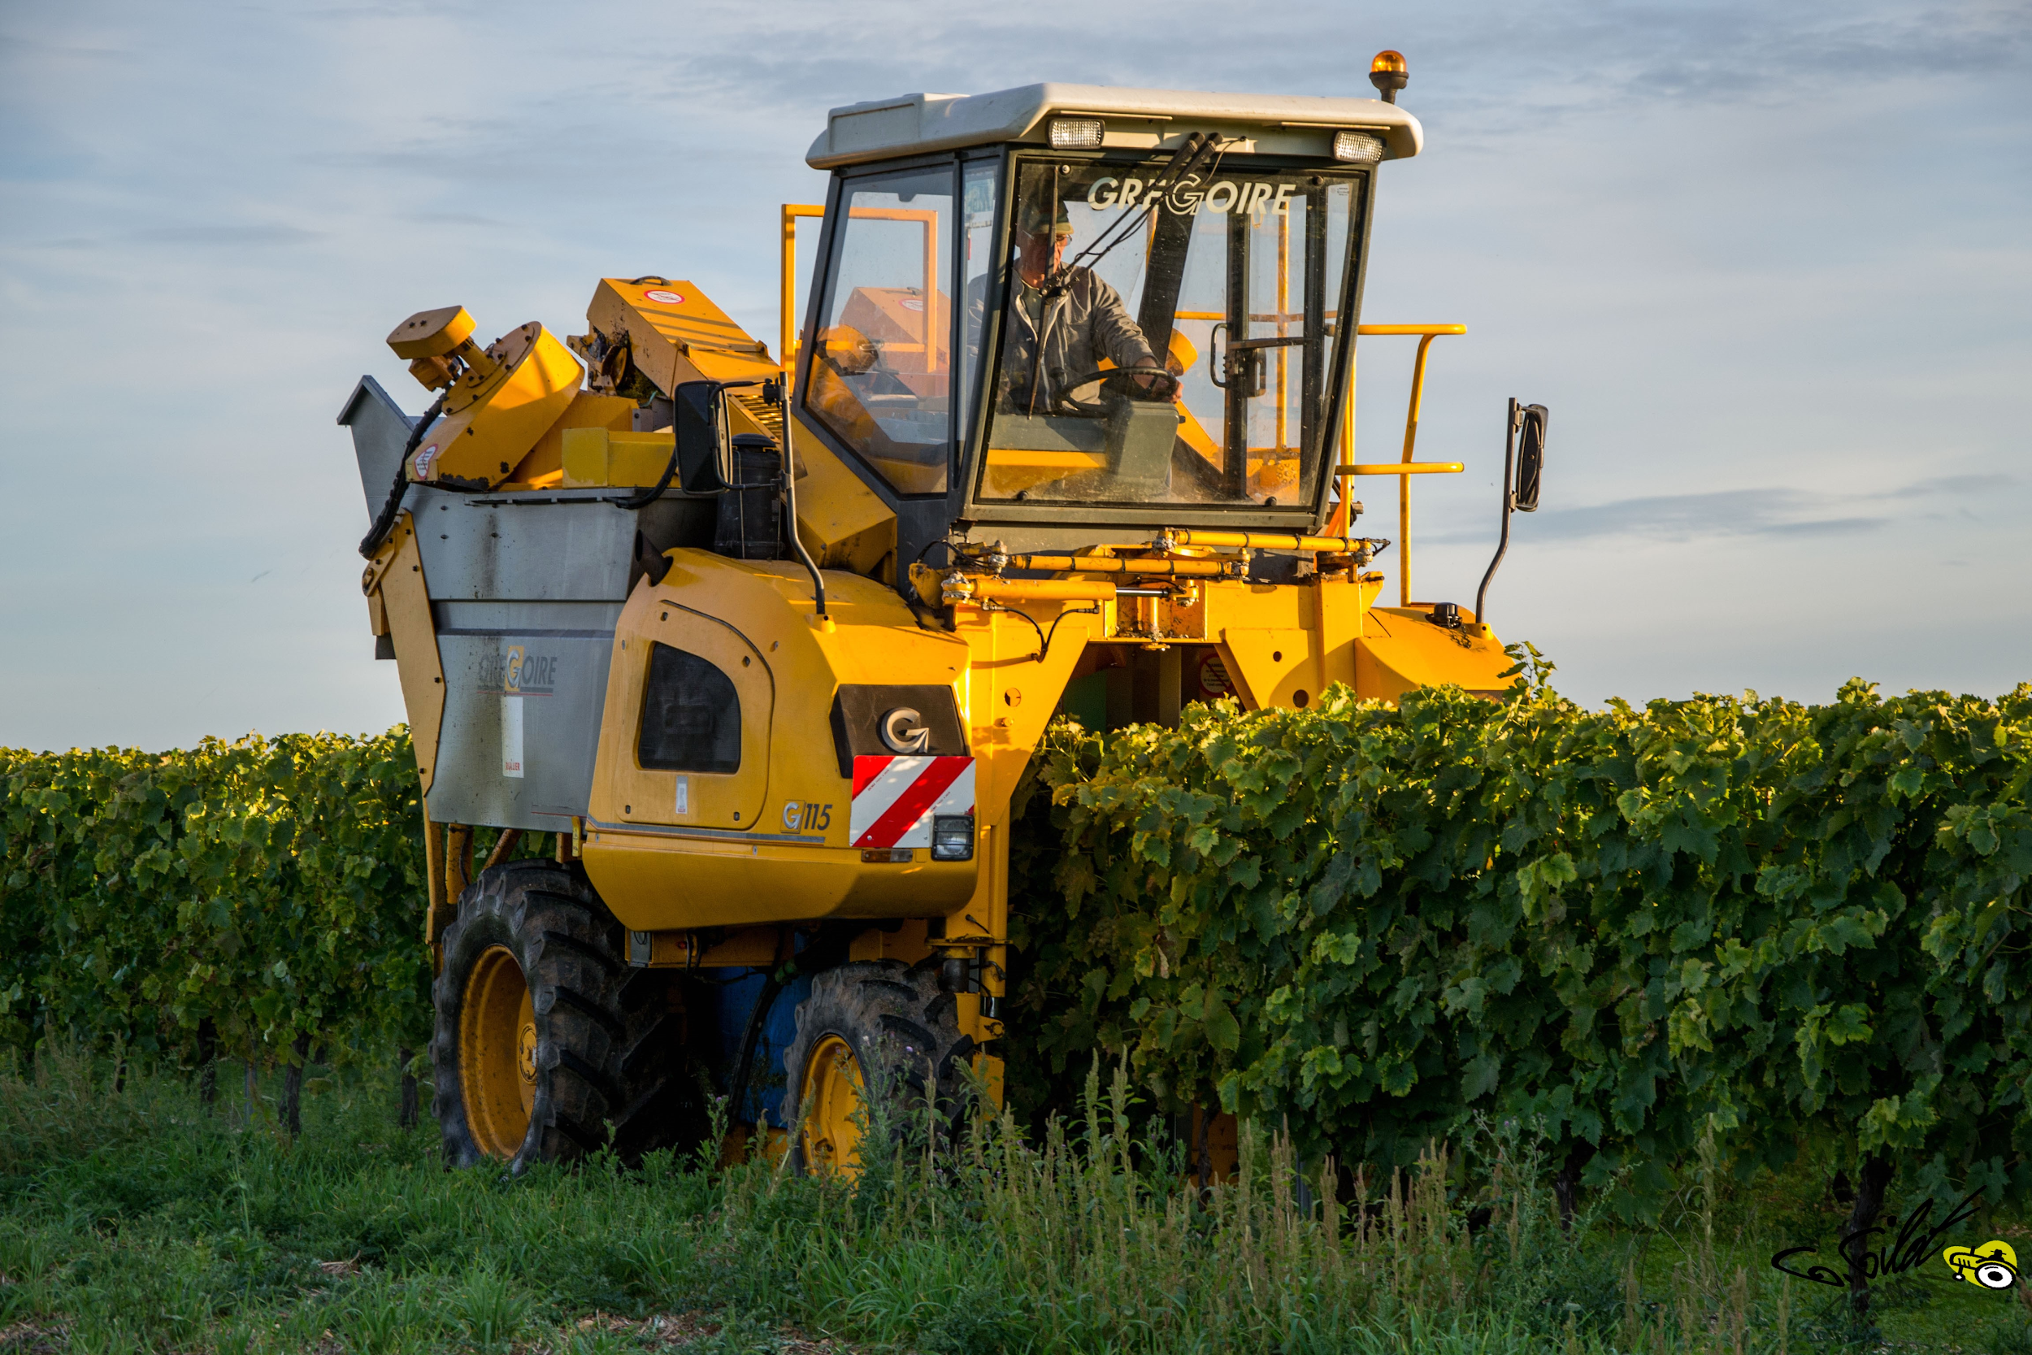
CARTO PNEU
LE RENDEMENT À PARTIR DE L’ÉCRASEMENT DU PNEU
CHLOÉ – ROXANE – VALENTIN – FLORIAN – JEREMY - IBRAHIMA

Slide 2
01.
CONTEXTE et ENJEUX
TABLE DES MATIÈRES
02.
JEU DE DONNÉES
03.
MÉTHODOLOGIES
04.
TRAITEMENTS STATISTIQUES DES DONNÉES
05.
DIFFICULTÉS RENCONTRÉES et PERSPECTIVES

Slide 3
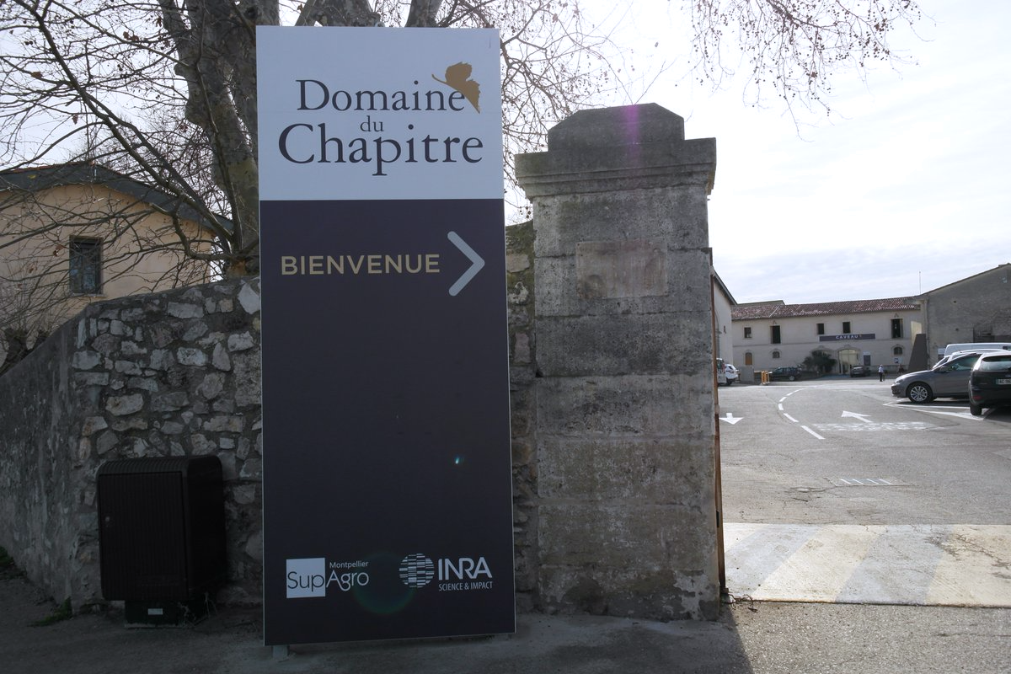
01.
CONTEXTE et ENJEUX

Slide 4
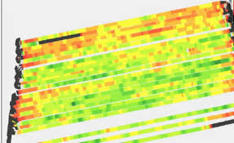
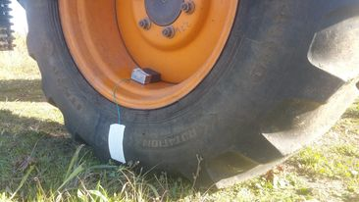
PROBLÉMATIQUES
01.
CONTEXTE
et ENJEUX
Estimation rendement -> variabilité de son terrain
Les capteurs de rendement peuvent être onéreux
La visualisation de ces données ajoutent des coûts
Peut-on construire un système robuste permettant de géoréférencer l’intensité d’écrasement des pneus de vendangeuse et donc le rendement qu’il porte ?
Peut-on réaliser une visualisation interactive des données ?

Slide 5
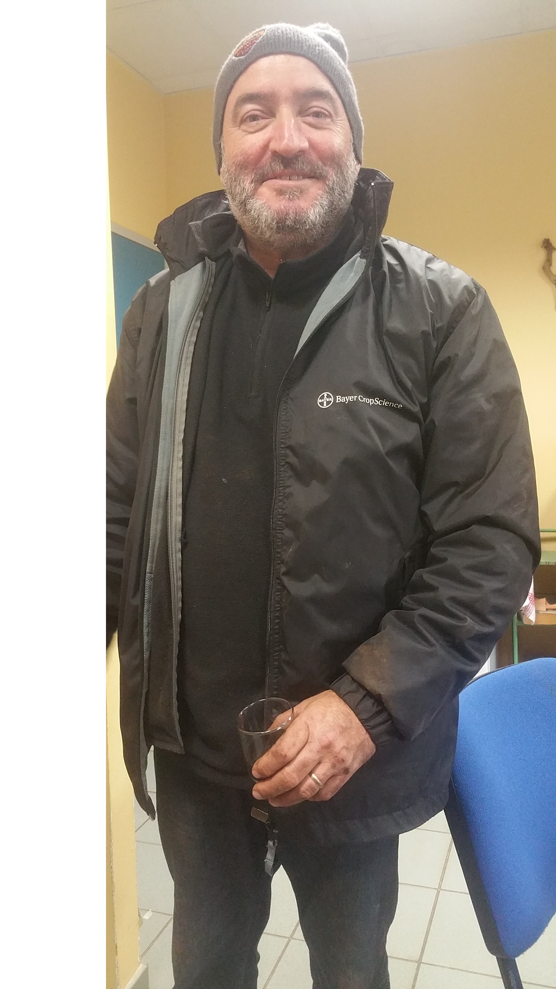

CONTEXTE
et ENJEUX
01.
💕
💕
💕
💕
💕
💕
💕
💕
💕
💕
❤️🧡💛💙
Projet porté par Simon Moinard et Thomas Crestey aidés par le magnifique Hugues.
Dispositif “capteur” sur une carte Raspberry, mesurant la déformation d’un pneu.

Slide 6
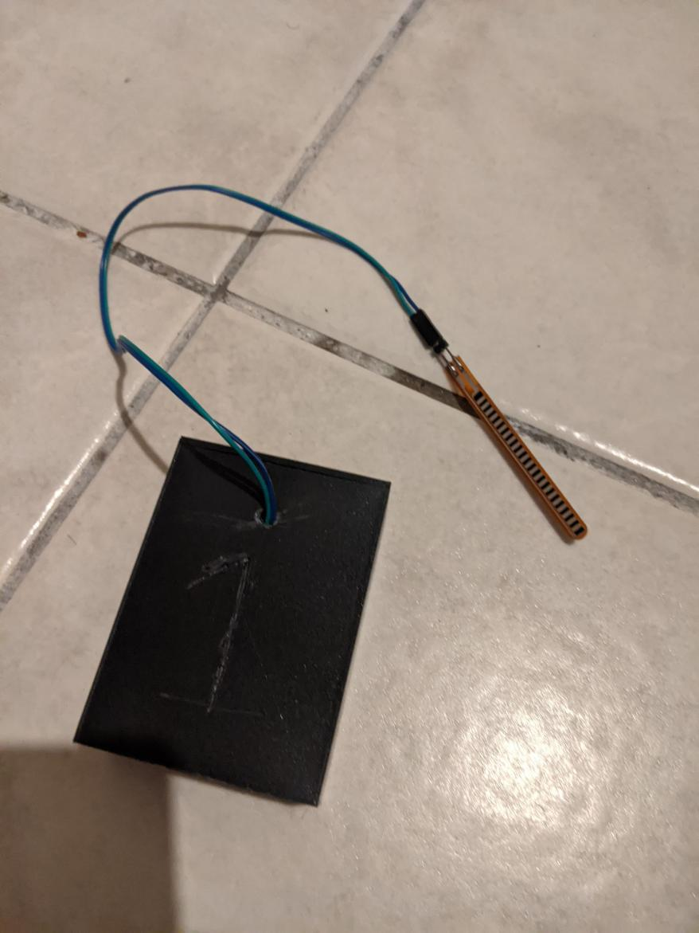
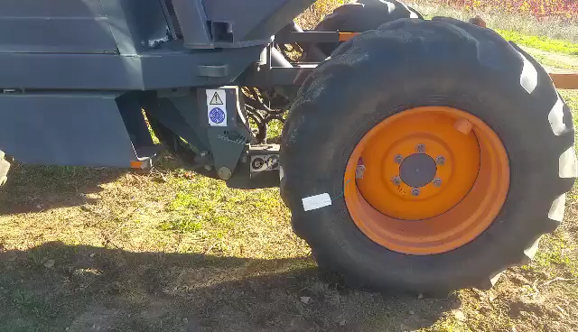
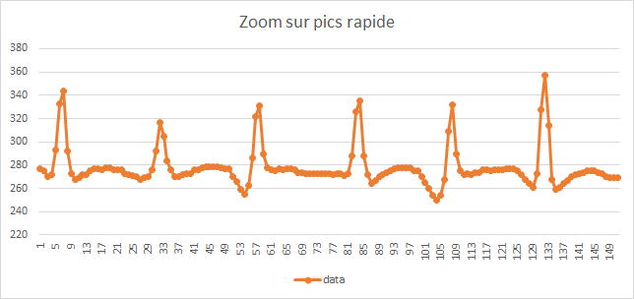
01.
CONTEXTE
et ENJEUX
RÉPONSE (1)
CAPTEUR
Hauteur pic
Largeur pic

Slide 7
01.
CONTEXTE
et ENJEUX
RÉPONSE (2)
ALGORITHME DE CORRÉLATION
ÉVALUER LE BRUIT -> valider la preuve de concept
(vendangeuse à vide)
APPLIQUER L’ALGORITHME DE CORRÉLATION

Slide 8
01.
CONTEXTE
et ENJEUX
RÉPONSE (2)
ALGORITHME DE CORRÉLATION
ÉVALUER LE BRUIT -> valider la preuve de concept
(vendangeuse à vide)
NOTRE PARTIE
APPLIQUER L’ALGORITHME DE CORRÉLATION

Slide 9
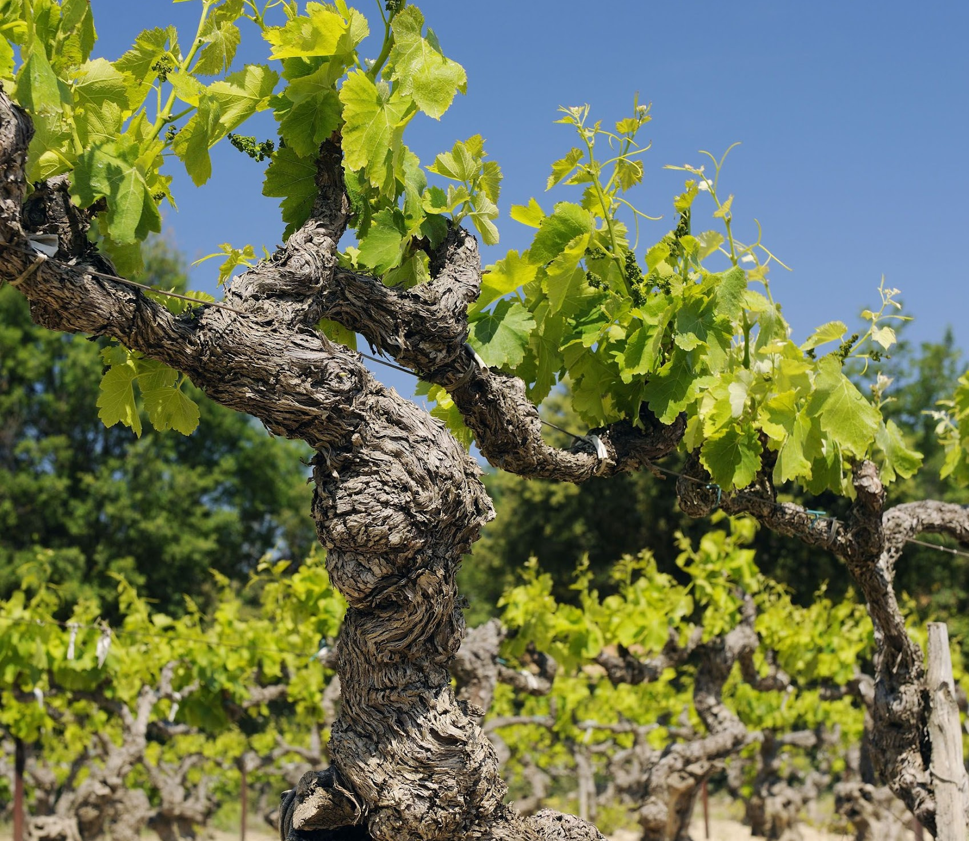
02.
JEU DE DONNÉES

Slide 10
02.
JEU DE DONNÉES
Données issues des capteurs
Date et heure du Raspberry
ID capteur
Déformation
Données issues du GNSS
Date et heure du Raspberry
Date GNSS
Heure GNSS
Coordonnées en WGS 84
Vitesse
Notes:
Ici, on peut présenter la date et l’heure du Raspberry (rouge) comme étant l’identifiant d’une valeur qui va permettre de regrouper les deux jeux de données et avoir des valeurs de déformation géolocalisées
sensor (capteur:) 517 294
log: 27550

Slide 11
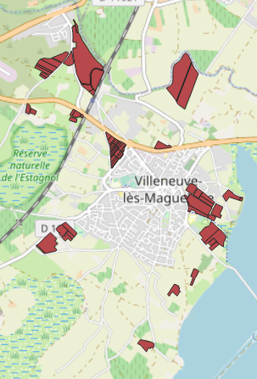
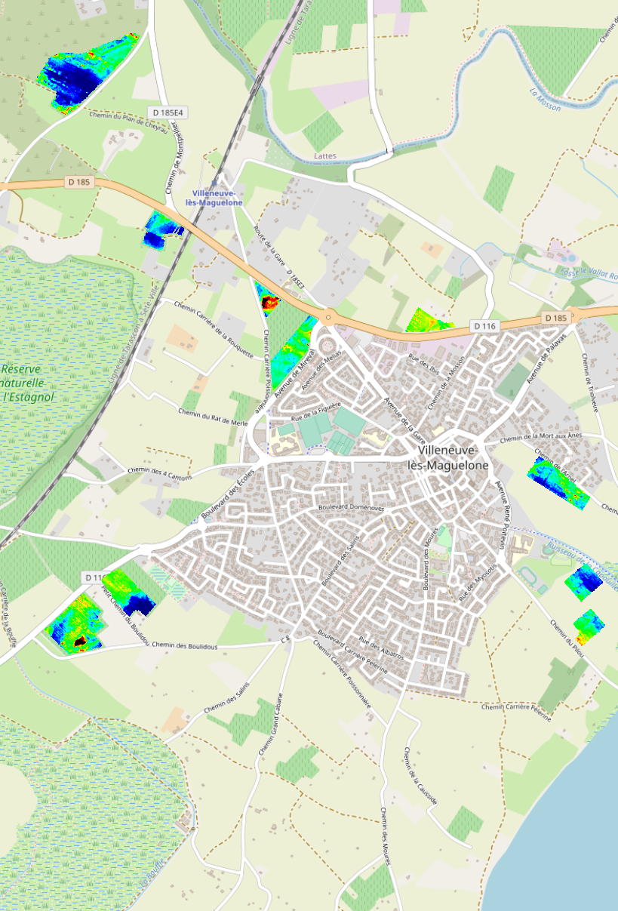
02.
JEU DE DONNÉES
Parcellaire du Domaine du Chapitre
Cartes de résistivité GeoCarta (3 voies)
Notes:
On peut dire ici qu’il n’y a pas de carte de résistivité pour toutes les parcelles mais que les parcelles qui nous intéressent en ont malgré les trous
parcelles 1 42 et 43

Slide 12
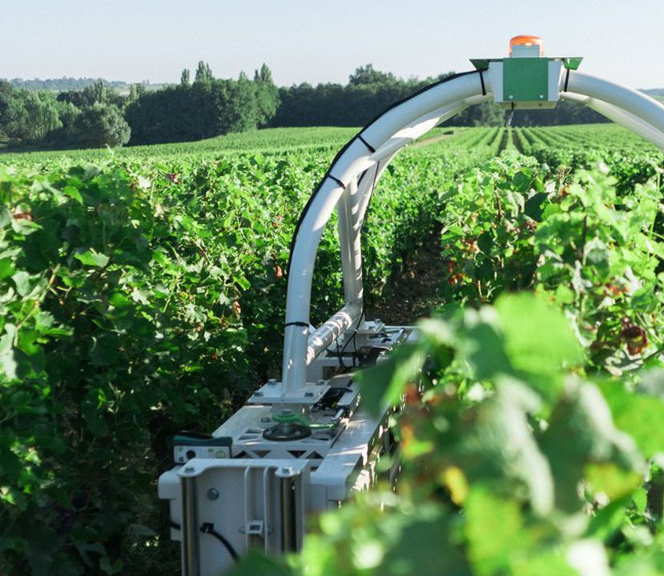
03.
MÉTHODOLOGIES

Slide 13
03.
MÉTHODOLOGIES
FAMILIARISATION avec le JEU DE DONNÉES
NETTOYAGE du JEU DE DONNÉES
A.
B.

Slide 14
03.
MÉTHODOLOGIES
FAMILIARISATION avec le JEU DE DONNÉES
NETTOYAGE du JEU DE DONNÉES
ISOLEMENT et PREPARATION des DONNEES ROUTES et PARCELLES
A.
B.
C.

Slide 15
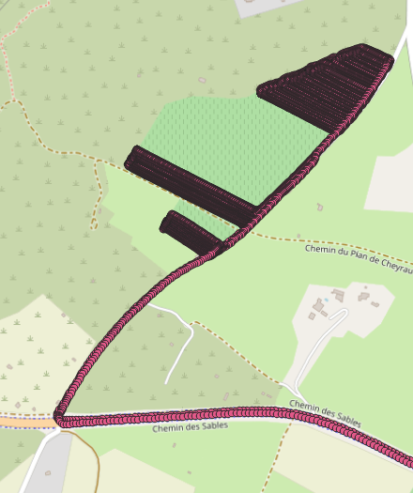
ISOLEMENT et PREPARATION des DONNEES
C.

Slide 16
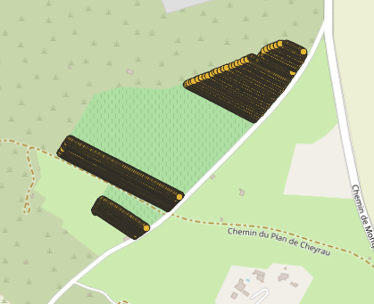
ISOLEMENT et PREPARATION des DONNEES
C.
division en 2 nouveaux jeux et nettoyage des valeurs aberrantes
Création d’un CSV parcelles

Slide 17
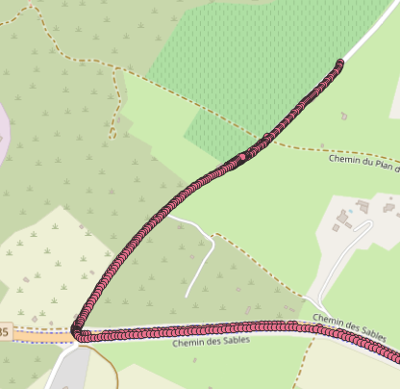
ISOLEMENT et PREPARATION des DONNEES
C.
division en 2 nouveaux jeux et nettoyage des valeurs aberrantes
Création d’un CSV parcelles
Création d’un CSV routes

Slide 18
ISOLEMENT et PREPARATION des DONNEES
C.
Données GNSS sur route
Date et heure du Raspberry
Date GNSS
Heure GNSS
Coordonnées en WGS 84
(EPSG 4326)
Portion de route
Vitesse
Données GNSS sur parcellaire
Date et heure du Raspberry
Date GNSS
Heure GNSS
Coordonnées en WGS 84
(EPSG 4326)
Vitesse
Code de la parcelle

Slide 19
03.
MÉTHODOLOGIES
FAMILIARISATION avec le JEU DE DONNÉES
NETTOYAGE du JEU DE DONNÉES
ISOLEMENT et PREPARATION des DONNEES ROUTES et PARCELLES
CLASSIFICATION des SOLS et SPÉCIFICATION des DONNÉES PARCELLES
A.
B.
C.
D.

Slide 20
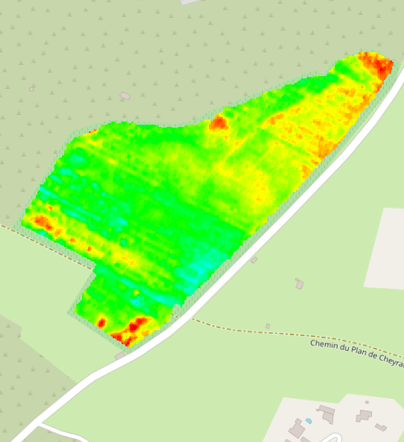
CLASSIFICATION des SOLS et SPÉCIFICATION
D.
Carte de résistivité GeoCARTA Voie 1 (0,50m)

Slide 21
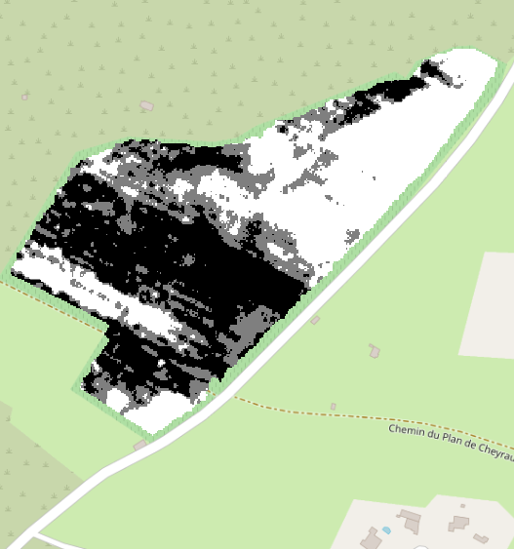
CLASSIFICATION des SOLS et SPÉCIFICATION
CLASSIFICATION des SOLS et SPÉCIFICATION des DONNÉES PARCELLES
D.
Classification à distances égales (3 classes)
Carte de résistivité GeoCARTA Voie 1 (0,50m)
3 classes (Argileux, Moyen, Caillouteux)
Voie 1 (0,50m)

Slide 22
03.
MÉTHODOLOGIES
FAMILIARISATION avec le JEU DE DONNÉES
NETTOYAGE du JEU DE DONNÉES
ISOLEMENT et PREPARATION des DONNEES ROUTES et PARCELLES
CLASSIFICATION des SOLS et SPÉCIFICATION des DONNÉES PARCELLES
APPARIEMENT des FICHIERS GNSS et CAPTEUR
A.
B.
C.
D.
E.

Slide 23
03.
MÉTHODOLOGIES
FAMILIARISATION avec le JEU DE DONNÉES
NETTOYAGE du JEU DE DONNÉES
ISOLEMENT et PREPARATION des DONNEES ROUTES et PARCELLES
CLASSIFICATION des SOLS et SPÉCIFICATION des DONNÉES PARCELLES
APPARIEMENT des FICHIERS GNSS et CAPTEUR
ISOLEMENT des PICS pour CRÉER des INDICATEURS
A.
B.
C.
D.
E.
F.

Slide 24
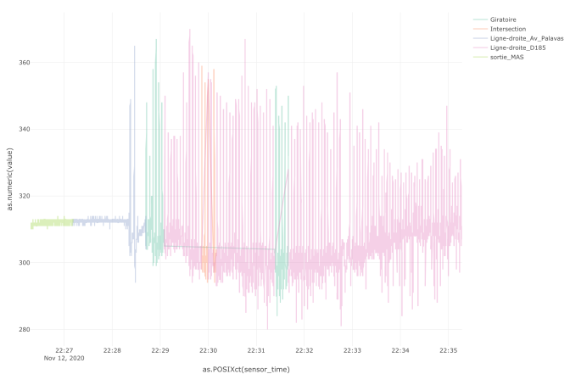
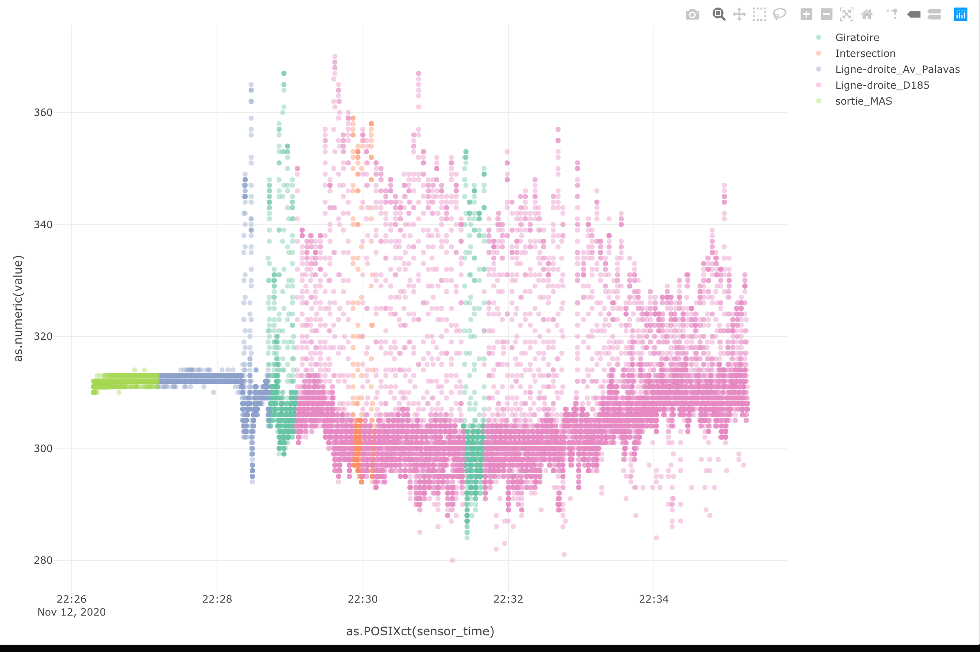
ISOLEMENT
DES PICS
F.
Ci-contre : l’ensemble des données routes issues du deuxième passage
Il est important, pour créer des indicateurs sur les pics, de les identifier individuellement

Slide 25
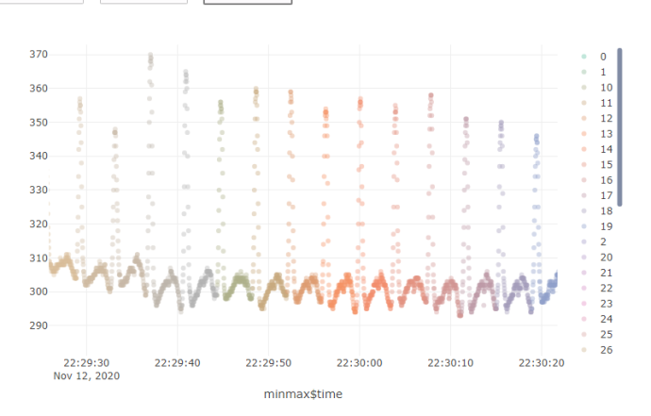
ISOLEMENT
DES PICS
F.
F
Ci-contre : chaque pic est désormais coloré différemment
On a donc réussi à identifier chaque pic et à y associer : son maximum, ses deux minimums, sa hauteur et sa largeur

Slide 26
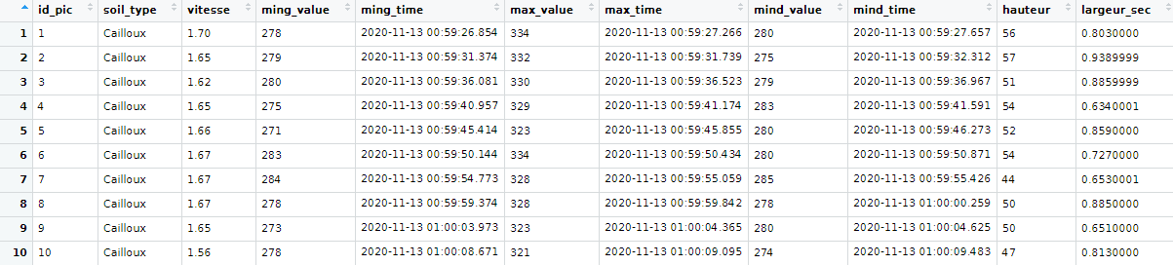
ISOLEMENT
DES PICS
F.
F
data table des pics.

Slide 27

04.
TRAITEMENT STATISTIQUE DES DONNÉES

Slide 28
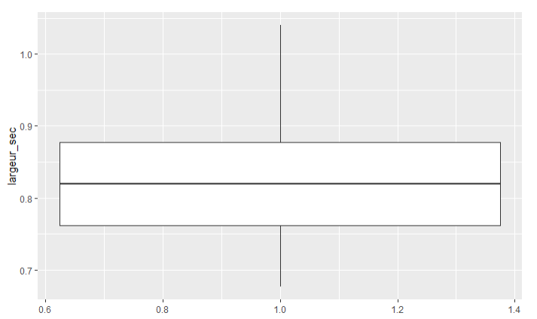
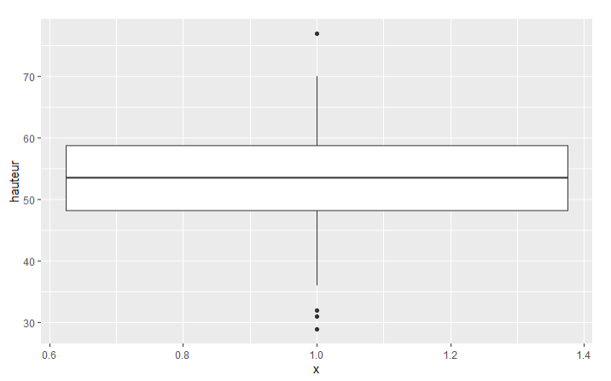
04.
TRAITEMENT STATISTIQUE DES DONNÉES
TRAITEMENT STATISTIQUE pour ÉTUDIER la STABILITÉ du CAPTEUR
05
Une précision satisfaisante ?
Boxplot prometteurs, même si beaucoup de bruit. Des tests supplémentaires (notamment avec un chargement variable) seraient nécessaires pour conclure.
(Sur le début de la route → ~ conditions optimales)

Slide 29
TRAITEMENT STATISTIQUE pour ÉTUDIER l’IMPACT du TYPE de SOL
Les jeux ciblées
Les données ciblées
Hauteur du pic
Largeur du pic
Nos traitements
ACP
Régression linéaire
Shapiro-wilk
Test de Bartlett
Parcelle 1
Route 2
(morceau)

Slide 30
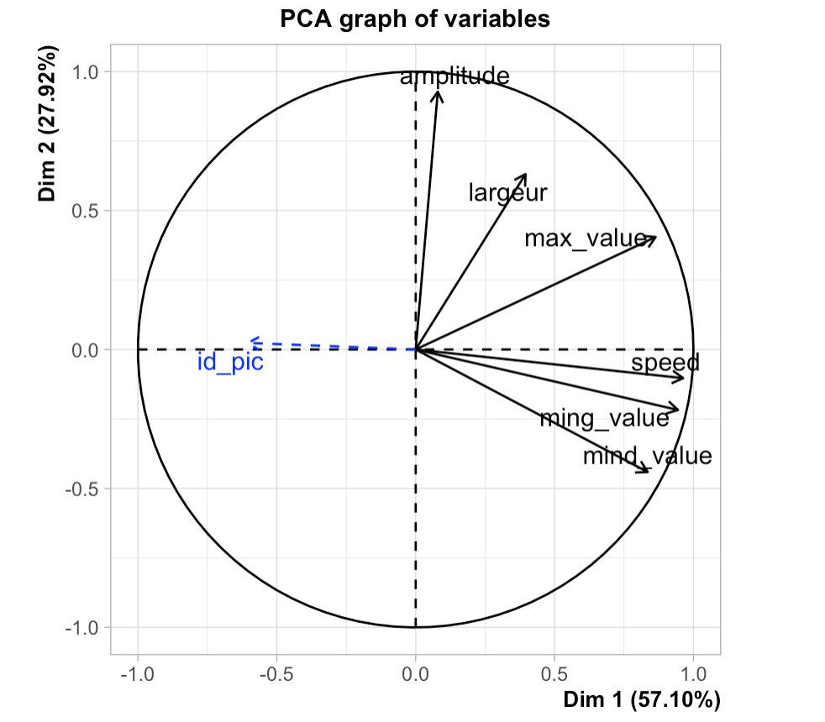
ACP (1)
TRAITEMENT STATISTIQUE pour ÉTUDIER l’IMPACT du TYPE de SOL
05

Slide 31
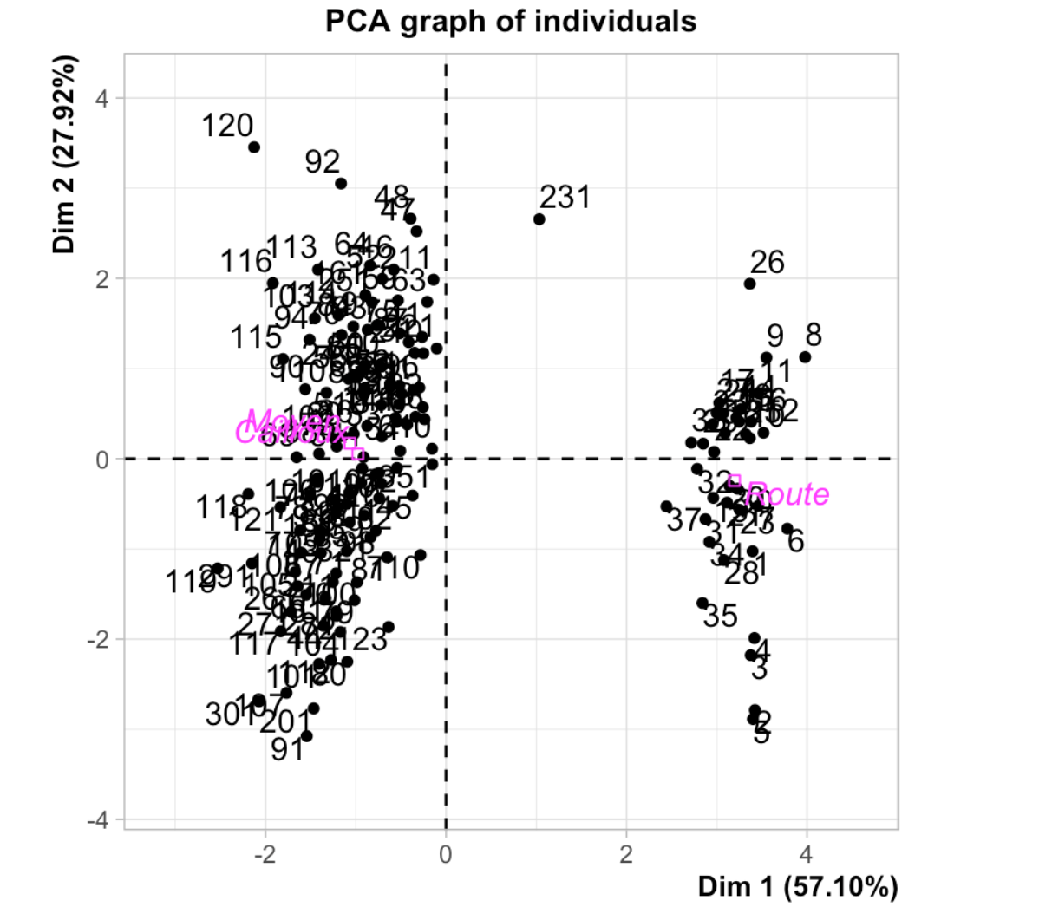
ACP (2)
TRAITEMENT STATISTIQUE pour ÉTUDIER l’IMPACT du TYPE de SOL
05

Slide 32
TRAITEMENT STATISTIQUE pour ÉTUDIER l’IMPACT du TYPE de SOL
TESTS D’HYPOTHÈSES
05
Hauteur pic
Amplitude
NORMALITÉ DES RÉSIDUS
Suit loi normale
Suit loi normale
Variances significativement différente ** (0.91%)
Variances significativement différente ** (1.18%)
HOMOSCÉDASTICITÉ

Slide 33
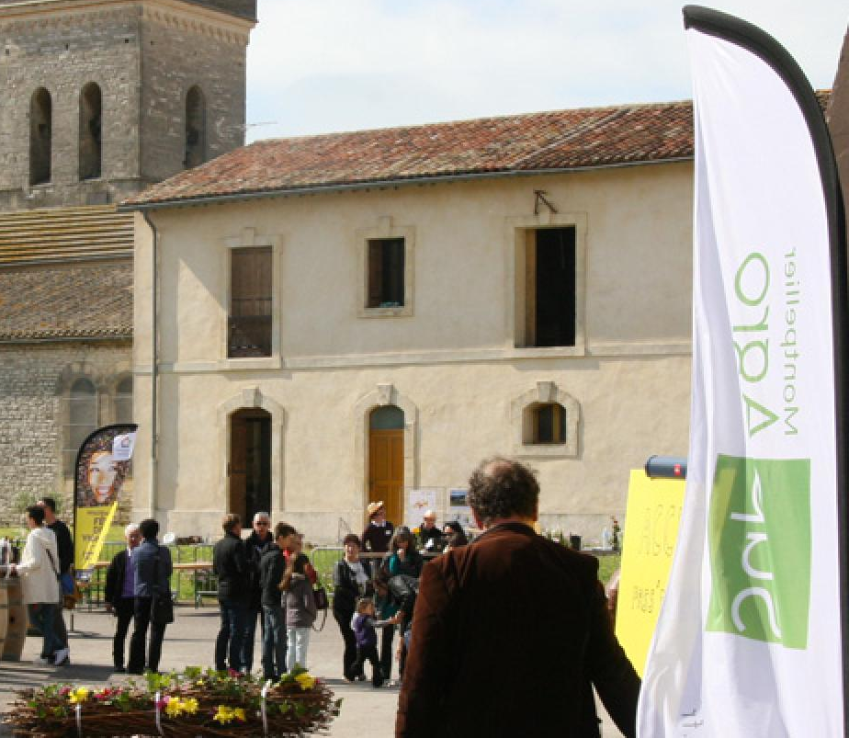
05.
DIFFICULTÉS RENCONTRÉES et PERSPECTIVES

Slide 34
05.
DIFFICULTÉS RENCONTRÉES et PERSPECTIVES
Incomplétude du jeu de données ou données erronées
Difficultés techniques (appariements, isolement des pics)
Puissance de calcul insuffisante
Une classification des types de sol plus précise
Notes:
Les principales difficultés étaient d’ordre technique. A savoir, un appariement correct des données GNSS et des données capteurs. Mais aussi et surtout l’extraction des pics observés afin d’avoir un accès aux maximum et minimum et donc en déduire leur largeur et leur intensité.
Un autre problème rencontré était la puissance de calcul disponible qui était insuffisante pour gérer l’ensemble du set de données. Nos tests statistiques n’ont pu être effectués que sur des pans de données choisis aléatoirement, il n’est pas impensable que des phénomènes nous aient échappés car absent des parties qui ont étés traitées. Mais la régularité des pics permet d’être assez serein à ce sujet.
Le jeu de données présente aussi un certains nombre d’incomplétudes. C’est-à-dire des données pour laquelle on a des valeurs capteurs mais pas GNSS ou l’inverse. Mais aussi parfois des données capteurs aberrantes (notamment des cas où elles sont constantes).

Slide 35
Suite à donner
Traiter davantage les données (algorithme d’assemblage lent, pas possible pour nous de tout faire donc travail sur juste une partie).
Bien s’assurer de la complétude des données
Utiliser un système de fixation du capteur un peu plus élaboré

Slide 36
POSTURE R&D ?
- ADOPTION DE QUELQUES BONNES PRATIQUES :
Points réguliers (récaps) // Définition des objectifs journaliers
- RESPONSABILISATION SUR UN PROJET EN « EARLY DEVELOPMENT »
- TRAVAIL EN ÉQUIPE (affirmation de ses idées – concessions)

Slide 37

Présentation
App Shiny
LAUNCH APP

